Slide 1
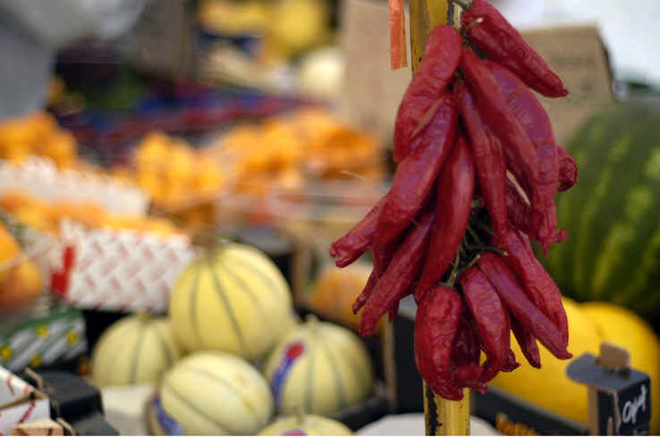
KAJ SO JEDLI RIMLJANI?

Slide 2
Uvod
Rimska kuhinja se nam zdi danes nenavadna – eden od receptov, ki ga opisuje neki stari pisec, so na primer polhi, pečeni na medu in makovih zrnih.
Njihova kuhinja se loči od naše tudi zato, ker marsikaterega današnjega osnovnega živila še niso poznali. Niso imeli ne krompirja ne paradižnika – ta sta prišla iz Amerike
Rimljani slovijo po tem, da so imeli na svojih pojedinah veliko lepo pripravljenih in zapletenih jedi – vendar je večina preprostih ljudi jedla zelo preprosto

Slide 3
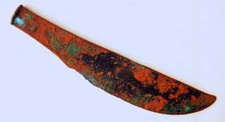
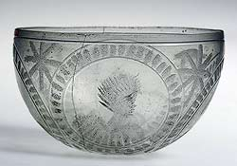
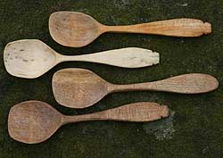
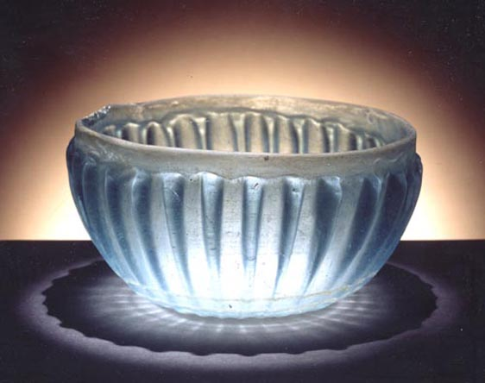
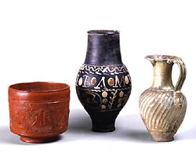
Pripomočki
kuharski nož
lesena žlica
bronasta ponev
bronasto cedilo
ribežen
steklena posoda
samoška lončevina

Slide 4
Hrana
Reveži so kupovali hrano v številnih okrepčevalnicah (thermopolia) na mestnih ulicah.
V glavnem jedli kruh, fižol, lečo in nekoliko mesa
Celo premožni Rimljani s cesarji vred so podnevi ponavadi jedli zelo malo
Edini večji obrok je bilo kosilo
Velike hiše so imele izučene kuharje, ki so umetelno pripravljali zapletene jedi
Bilo je moderno, da so jedi prikrivali, to pa so dosegli z dodajanjem omak, zelišč in začimb ter streženjem na vedno nove načine.
Videz hrane je bil enako pomemben kot njen okus

Slide 5
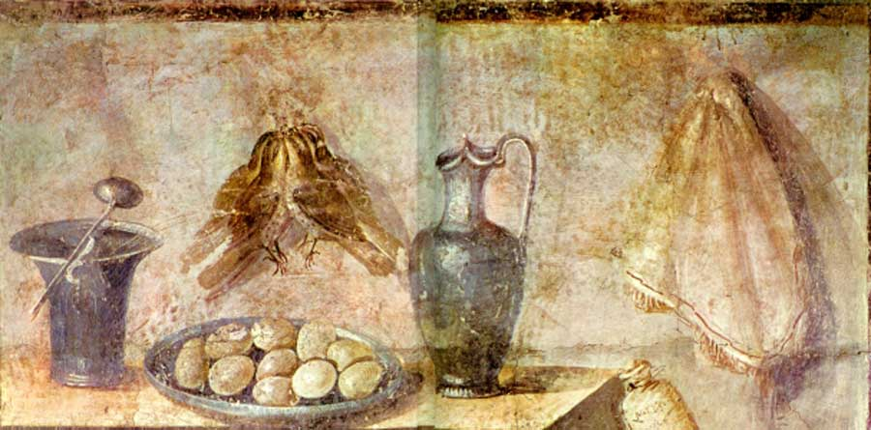
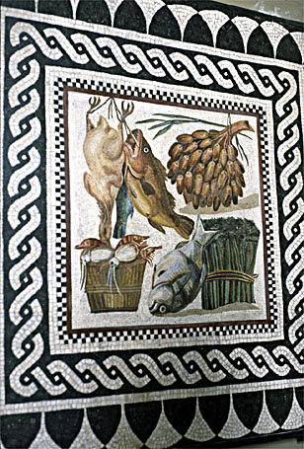
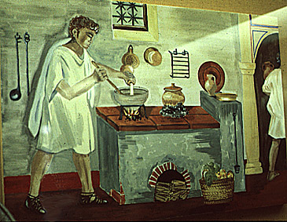

Slide 6
Kosilo
Po dnevnem delu, ki se je začenjalo ob zori, in po obisku v kopališču, je premožen Rimljan odšel domov h glavnemu obroku, kosilu (cena).
To se je ponavadi začelo ob dveh, treh popoldne in je trajalo več ur.
Pogosto je bil bolj družaben dogodek kot pa samo obed,ker so pogosto prišli povabljeni gostje, med jedmi pa so spremljali zabavne točke s klovni, plesalkami ali branjem poezije, pač po okusu.
Ljudje so se za kosilo oblekli v uglajeno grško oblačilo synthesis, med jedjo pa so sloneli na širokih zofah, po največ tri na eni.
Ponavadi so bile zofe postavljene okrog nizke mize.
Niso uporabljali vilic, zato so si morali pogosto umivati roke.
Pri nekaterih kosilih so se preobjedli, se napili in veseljačili, marsikdaj pa je to bil kulturen dogodek

Slide 8
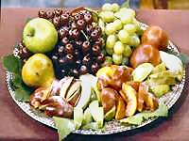
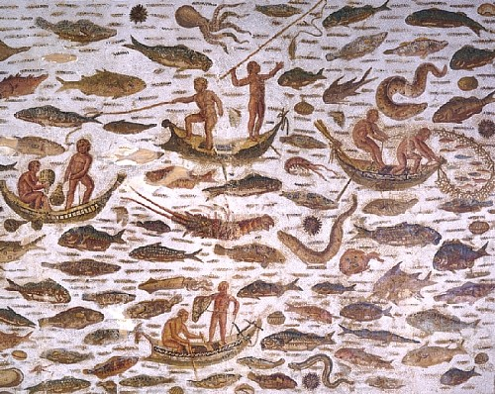
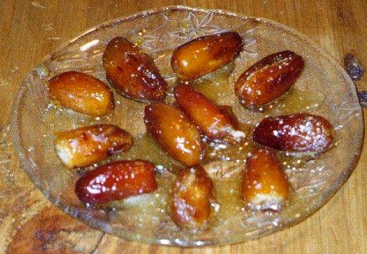

Slide 9
Pijača - Vino
Rimljani so pili veliko vrst vina, suhega in sladkega.
Opisovali so ga kot črno, belo ali rumeno
Večino vin je bilo treba popiti v treh, štirih letih po pridelavi.
Včasih so jim dodajali okuse, npr. po medu.
Vino so pili mešano z vodo – kdor je pil nerazredčeno, je veljal za neukega, čeprav je bilo čisto vljudno, če se ti je rignilo.
VINARSTVO
Tako vinarstvo kot pridobivanje oliv sta bili (in sta še vedno) zelo pomembni dejavnosti v sončnih sredozemskih deželah, kot je Italija. Seveda so grozdje in olive tudi jedli, ampak sta bila pomembnejša grozdni sok in olivno olje. Pridobivanje vina je bilo že v rimskih časih stara umetnost in so vino v svetu brez kave in čaja še bolj pili kot danes.

Slide 10
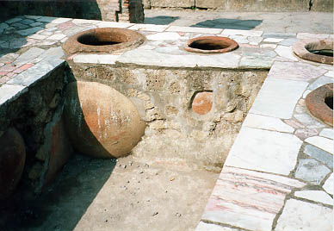
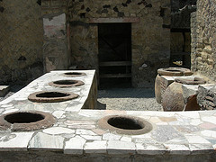
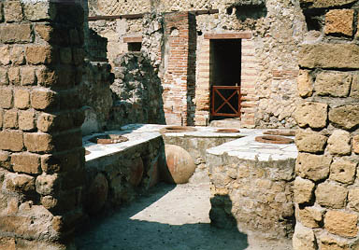
Rimski “Fast-Food”

Slide 11
Apicij – Umetnost kuhanja
Najstarejša ohranjena kuharska knjiga v zahodnem svetu De re coquinaria (Umetnost kuhanja) je bila napisana v tretjem ali četrtem stoletju, ni pa prav jasno, kdo je njen avtor.
Recepti so po vsej verjetnosti delo Rimljana Apicija, ki je živel v 1. st, v knjižni obliki pa naj bi recepte izdal njegov someščan Caelij.
Umetnost kuhanja zgodovinarjem nudi čudovit vpogled v vsakodnevno življenje Rimljanov – izvemo predvsem, kaj so jedli in pili ter kako so pripravljali jedi.
Plinij starejši je zapisal, da se je slavni gurman Apicij gibal v krogih blizu rimskemu cesarju Tiberiju. Apicij je bil tako obseden z odkrivanjem novih specilaitet, da je svoje pujse hranil s figami, saj je verjel, da bo njihovo meso zato še boljše. Izumil je precej jedi, ki so jih celo Rimljani opisali kot pretiravanje.

Slide 12
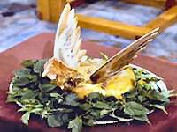
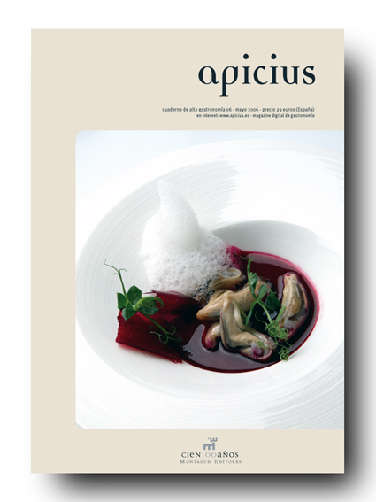

Slide 13
Apicij – Umetnost kuhanja
Svoje kuharske izume ter izume svoji predhodnikov naj bi popisal v dveh knjigah, ki pa sta v naslednjih stoletjih doživeli številne spremembe. A dokaza, da je rokopis iz prvega stoletja zares obstajal, niso našli.
Zgodovinarji menijo, da so bili recepti, kasneje zbrani v Umetnosti kuhanja, verjetno namenjeni poklicnim kuharjem oz. kuharjem sužnjem, ki so služili pri bogatih gospodarjih. Navodila za pripravo jedi so zelo zapletena in vključujejo sestavine (npr. jezike flamingov), ki so si jih lahko privoščili le bogati Rimljani. Umetnost kuhanja je razdeljena na deset poglavij; kar šest od njih je namenjenih pripravi mesnih in ribjih jedi (meso, dve poglavji o perutnini, štirinožci, morska hrana in ribe).
Knjiga je danes najbolj slavna kuharica z recepti jedi, ki so jih oboževali Rimljani, Apicij pa je doživel žalosten konec. Seneka je zapisal, da je Apicij naredil samomor, potem ko je zapravil vse premoženje za hrano in ugotovil, da ne bo mogel več jesti tako razkošno, kot je bil navajen.

Slide 14
Dober tek!

Slide 15
Pripravil: Teo Hribovšek 1.C Mentor: prof. Tomaž Kremžar
Ljubljana, januar 2007

Slide 16
Viri:
Kako so živeli Rimljani?
Apicij - Umetnost kuhanja
Medmrežje

